Slide 1
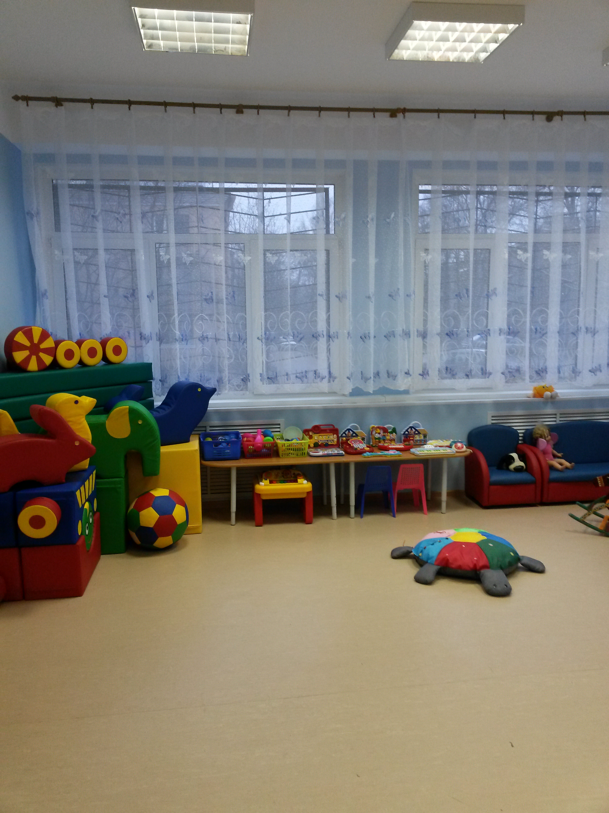
Картотека дидактических игр по пяти образовательным областям.
Воспитатель: Федотова Елена Сергеевна
ГБДОУ №82 Фрунзенского р-на г. Санкт- Петербург
2015г.

Slide 2
Социально-коммуникативное развитие
1. «Одень Таню, одень Ваню»
Цели: Развитие зрительного внимания и логического мышления.
Активизация словаря по теме.
Закрепление названий цветов.
На маленьких карточках (10 штук) изображения одежды для девочек и мальчиков. Дети вместе с педагогом рассматривают карточки, называют каждый из предметов одежды. Затем на большом поле раскладывают карточки соответственно к изображению девочки или мальчика. Выясняют, какую одежду могут носить все.
2. «Выбери одежду для матрешек»
Цели: Развитие зрительного внимания.
Закрепление названий цветов.
Согласование прилагательных и существительных в роде и числе.
На большом полотне изображение матрешек желтого, синего, красного и зеленого цвета. На маленьких карточках изображены сарафан, косынка, фартук, носки для каждой матрешки. Детям предлагается выбрать одежду соответствующего цвета для каждой матрешки.
3. «Кто во что одет»
Цели: Развитие зрительного внимания и умения выслушивать вопрос и отвечать на него одним словом.
Взрослый задает вопрос типа: У кого сегодня белые колготки? Кто одет в джинсовый сарафан? И т.п.
4. «Мишка и Мишутка»
Цели: Развитие умения сравнивать предметы по величине.
Воспитание зрительного внимания.
Активизация словаря.
Образование уменьшительной формы существительных
Детям предлагаются игрушки маленький и большой мишка или их изображения. На маленьких карточках изображены рубашка и рубашечка, шорты и шортики, шапка и шапочка, шарф и шарфик, носки и носочки. Нужно «одеть» игрушки, называя, что для кого. Например: Мишке наденем рубашку, а Мишутке – рубашечку.

Slide 3
1. «Прятки»
Цели: Развитие зрительного внимания.
Закрепление умения употреблять предлоги ЗА, НА, ПОД.
Формирование пространственных представлений и фразовой речи.
Воспитатель предлагает детям изображения различных деревьев и мелких картинок (гриб, лист, цветок, птичка, капелька). По заданию воспитателя дети располагают предметы под деревом, за деревом или на дереве, называя , где расположен предмет. Затем все закрывают глаза, а один ребенок под руководством воспитателя меняет предметы местами. Остальные должны определить, что изменилось.
2. «Украшаем елку»
Цели: Развитие сенсорных представлений.
Упражнение в употреблении наречий ВВЕРХУ, ВНИЗУ, ПОСРЕДИНЕ.
У детей карточки с изображением елки и разноцветные кружки – шарики (у каждого ребенка по 3). Дети по заданию воспитателя располагают кружки на своей елочке. Затем воспитатель предлагает детям «нарядить» елочку, как им хочется, и рассказать, где какой шарик.
3. «Что зимой бывает»
Цели: Развитие представлений о приметах зимы.
Совершенствование связной речи.
Игра проводится с использованием настольной игры «Времена года». Дети подбирают к большой карте, на которой изображена зима, маленькие карточки с приметами этого времени года.
4. «Накрой стол»
Цели: Развитие зрительного внимания, умения соотносить цвета.
Активизация словаря по теме.
Развитие мелкой моторики пальцев рук.
Воспитатель предлагает детям выбрать из расставленных на столе предметов посуды те, которые нужны для чаепития. Задача детей – накрыть к чаю столик с синей салфеткой (выбирается посуда синего цвета), аналогично проводится работа с другими цветами.

Slide 4
Познавательное развитие
Игра «Угадай и принеси».
Цель: Развивать восприятие.
Воспитатель показывает детям картинки с изображением половины ложки, кастрюли, тарелки, крышки от кастрюли, чашки, чайника. Дети должны отгадать, какой предмет изображен, и принести его из игрового уголка.
Наглядный материал: картинки с изображением половины предмета.
Игра: «Ремонт грузовика».
Цель: Учить детей собирать из частей целое.
Ход: Воспитатель раздает каждому ребенку детали разрезной картинки с изображением грузовика. Опираясь на образец (целое изображение грузовика) и помощь воспитателя, дети складывают разрезную картинку, называя части грузовика: кабина, кузов, колеса, руль, окна.
Наглядный материал: Целое и разрезанное изображение предмета.
Игра: «Покажи предмет нужной формы».
Цель: Учить находить предметы нужной формы.
Ход: Воспитатель раскладывает несколько предметов квадратной и круглой формы. Круглые предметы похожи на мяч (показывает мяч и предметы, похожие на него), а квадратные предметы похожи на кубик (показывает большой кубик и предметы, похожие на него).
После объяснения воспитатель просит каждого ребенка показать сначала предметы квадратной формы, затем круглой.
Наглядный материал: предметы квадратной и круглой формы.

Slide 5
Дид. игра «Кто как кричит?»
Цель: Развивать речевое внимание детей.
Ход: У мамы птицы был маленький птенец (выставляет картинки). Мама учила его петь. Птица пела громко: «чирик - чирик» (дети повторяют звукосочетание). А птенец отвечал тихо: «чирик-чирик» (дети повторяют звукосочетание 3-4 раза). Летал птенец и улетел далеко от мамы (переставляет картинку с изображением птенца подальше). Птица зовет сыночка. Как она его зовет? (Дети вместе с воспитателем повторяют звукосочетание). Птенец услыхал, что мама его зовет, и зачирикал. Как он чирикает? (Дети тихо произносят). Прилетел он к маме. Птица запела громко. Как?
Наглядный материал: картинки животных и птиц (с детенышами).
Дид. игра «Позови свою маму»
Цель: Закреплять правильное произношение звуков. Развивать интонационную выразительность.
Ход: У всех детей предметные картинки с детенышами животных. Воспитатель: «Кто у тебя нарисован, Коля? (цыпленок) Кто у цыпленка мама? (курица) Позови, цыпленок, свою маму. (Пи-пи-пи) Воспитатель имитирует кудахтанье курицы и показывает картинку.
Такая же работа проводится со всеми детьми.
Наглядный материал: предметные картинки с изображением детенышей животных.

Slide 6
Речевое развитие
Игра «Громко — тихо»
Цель. Учить детей менять силу голоса: говорить то громко, то тихо. Воспитание умения менять силу голоса.
Подготовительная работа. Педагог подбирает парные игрушки разных размеров: большую и маленькую машины, большой и маленький барабаны, большую и маленькую дудочки.
Ход: Взрослый показывает 2 машины и говорит: «Когда едет большая машина, она подает сигнал громко: «би-би». Как подает сигнал большая машина?» Дети громко произносят: «би-би». Педагог продолжает: «А маленькая машина сигналит тихо: «би-би». Как сигналит маленькая машина?» Дети тихо произносят: «би-би». Педагог убирает обе машины и говорит: «Сейчас будьте внимательны. Как только поедет машина, вы должны дать сигнал, не ошибитесь, большая машина сигналит громко, а маленькая - тихо».
Аналогично обыгрываются остальные игрушки.
Методические указания. В зависимости от количества детей в группе на занятии можно использовать одну пару игрушек или 2-3. Следить, чтобы при тихом произнесении звукоподражаний дети не переходили на шепот.
Игра «Бабочка, лети!»
Цель. Добиваться длительного, непрерывного ротового выдоха.
Подготовительная работа. Приготовить 5 бумажных ярко окрашенных бабочек. К каждой привязать нитку длиной 50 см и прикрепить их к шнуру на расстоянии 35 см друг от друга. Шнур натянуть между двумя стойками так, чтобы бабочки висели на уровне лица стоящего ребенка.
Ход: Дети сидят на стульях. Взрослый говорит: «Дети, посмотрите, какие красивые бабочки: синие, желтые, красные! Как их много! Они как живые! Посмотрим, могут ли они летать. (Дует на них.) Смотрите, полетели. Попробуйте и вы подуть. У кого дальше полетит?» Взрослый предлагает детям встать по одному возле каждой бабочки. Дети дуют на бабочек.
Методические указания. Игру повторяют несколько раз, каждый раз с новой группой детей. Нужно следить, чтобы дети стояли прямо, при вдохе не поднимали плечи. Дуть следует только на одном выдохе, не добирая воздуха. Щеки не надувать, губы слегка выдвинуть вперед. Каждый ребенок может дуть не более десяти секунд с паузами, в противном случае у него может закружиться голова.

Slide 7
1. «Бюро находок»
Цели: Развитие зрительного внимания.
Формирование логического мышления и фразовой речи.
Воспитатель показывает детям карточки с изображением частей тела животного. Дети определяют, кто это потерял: Это хвост, его потеряла кошка. А это лапки, их потерял щенок.
2. «Чья мама»
Цели:Развитие логического мышления.
Активизация словаря по теме.
Согласование сущ. с числительными 1, 2, 3.
На больших картах у детей - изображения взрослого животного, у воспитателя маленькие карточки с изображением детенышей. Воспитатель показывает карточку, ребенок говорит «Это мой котенок». Затем, дети считают детенышей и говорят «У кошки 3 котенка» и т.п.
3. «Что зимой бывает»
Цели: Развитие представлений о приметах зимы.
Совершенствование связной речи.
Игра проводится с использованием настольной игры «Времена года». Дети подбирают к большой карте, на которой изображена зима, маленькие карточки с приметами этого времени года.
4. «Большой – маленький»
Цели:Активизация словаря по теме.
Образование уменьшительной формы существительных в ед.ч.
Развитие фразовой речи.
Воспитатель называет большое насекомое
ПЧЕЛА
МУХА
ЖУК
Дети – маленькое (пчелка, мушка, жучок)

Slide 8
Художественно-эстетическое развитие
Игра «Угадай, что делать»
Цель. Учить детей соотносить характер своих действий со звучанием бубна. Воспитание у детей умения переключать слуховое внимание.
Подготовительная работа. Приготовить по 2 флажка на каждого ребенка.
Ход: Дети сидят полукругом. У каждого в руках по 2 флажка. Если педагог громко звенит бубном, дети поднимают флажки вверх и машут ими, если тихо - держат руки на коленях.
Методические указания. Взрослому необходимо следить за правильной осанкой детей и правильным выполнением движений; чередовать громкое и тихое звучание тамбурина надо не более четырех раз, чтобы дети могли легко выполнять движения.
Игра «Солнце или дождик?»
Цель. Учить детей выполнять действия согласно различному звучанию бубна. Воспитание у детей умения переключать слуховое внимание.
Ход: Взрослый говорит детям: «Сейчас мы с вами пойдем гулять. Мы выходим на прогулку. Дождя нет. Погода хорошая, светит солнце, и можно собирать цветы. Вы гуляйте, а я буду звенеть бубном, вам будет весело гулять под его звуки. Если начнется дождь, я начну стучать в бубен, а вы, услышав стук, должны бежать в дом. Слушайте внимательно, когда бубен звенит, а когда я стучу в него».
Методические указания. Воспитатель проводит игру, меняя звучание бубна 3 - 4 раза.
Дид. игра «Догадайся, что звучит 2»
Цель: Продолжать вычленять и узнавать звуки отдельных музыкальных инструментов.
Ход: Воспитатель показывает музыкальные инструменты поочередно и демонстрирует, как они звучат. Затем воспитатель предлагает отгадать загадки. Закрывает ширму и действует с разными инструментами, а дети распознают, чему принадлежат разные звуки.
Дид. игра «Догадайся, что звучит 1»
Цель: Познакомить детей со звуками окружающего мира, их вычленять и узнавать.
Ход: Воспитатель показывает предметы поочередно и демонстрирует, как они звучат. Затем воспитатель предлагает отгадать загадки. Закрывает ширму и действует с разными предметами, а дети распознают, каким предметам принадлежат разные звуки. Объясняет, что звуков в мире много и все звучат по-своему.

Slide 9
Физическое развитие
Мы топаем ногами
Поезд
Дети встают друг за другом в колонну и
кладут руки на плечи впереди стоящего.
Получается «поезд», который начинает медленно двигаться по комнате. Дети приговаривают:
Вот поезд наш едет,
колеса стучат,
а в поезде этом
ребята сидят.
«Чу-чу-чу, чу-чу-чу!»
Бежит паровоз
далеко, далеко,
ребят он повез
далеко-далеко.
Но вот остановка:
«Кто хочет слезать?
Вставайте, ребята,
пойдемте гулять!».
(А. Ануфриева)
На последних словах дети разбегаются и могут делать вид, будто собирают грибы и ягоды. По сигналу взрослого они опять встают друг за другом, изображая вагончики.
Малыш и мама становятся друг напротив друга. Между ними — игрушки, кегли или кубики, поставленные по кругу (диаметр круга 2 метра). Мама медленно произносит стишок, а ребенок выполняет движения в соответствии с текстом:
Мы топаем ногами.
Мы хлопаем руками,
Киваем головой.
Мы руки поднимаем,
Мы руки опускаем.
Мы руки подаем. (Берут друг друга за руки.)
И бегаем кругом,
И бегаем кругом.
По сигналу мамы «Стой!» малыш должен остановиться. Игру можно повторить с выполнением бега в другую сторону.
.
Мыши водят хоровод
В середине комнаты «спит» «кот» - один из детей. Остальные дети - «мыши», они водят хоровод и поют:
Мыши водят хоровод,
На лежанке дремлет кот.
«Тише, мыши, не шумите!
Кота Ваську не будите.
Как проснётся Васька-кот,
Разобьёт наш хоровод!»
На последних словах «кот» просыпается и ловит «мышей». Спрятаться «мышки» могут в своих «норках»: каждый ребенок должен успеть сесть на стульчик, пока его не поймал кот.

